Slide 1
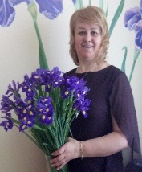
НАША АДМИНИСТРАЦИЯ
 | Тебенькова Светлана Дмитриевна Заведующий детским садом №55 «Сулусчаан» Образование: Высшее образование Якутский государственный университет имени М.К. Аммосова» Квалификация юрист по специальности «Юриспруденция» Второе образование : «Якутский государственный университет имени М.К. Аммосова» Квалификация: Воспитатель дошкольного учреждения. Специальность Дошкольное образование Стаж административной работы 13 лет Педагогический стаж 30 лет Тел: (81136)43832 E-mail: TebenkovaSD@anodo.ru
 | Каменева Татьяна Владимировна Старший воспитатель Образование: среднее-специальное.Государственное автономное профессиональное образовательное учреждение Республики Саха (Якутия) «Региональный технический колледж в г. Мирном» -2017 г. Квалификация: Воспитатель детей дошкольного возраста Специальность: Дошкольное образование. Второе образование: высшее. Квалификация: социальная работа. Общий стаж – 8 лет. педагогический -8 лет Тел: (81136)43832 E-mail: starshivospitatel@anod

Slide 2
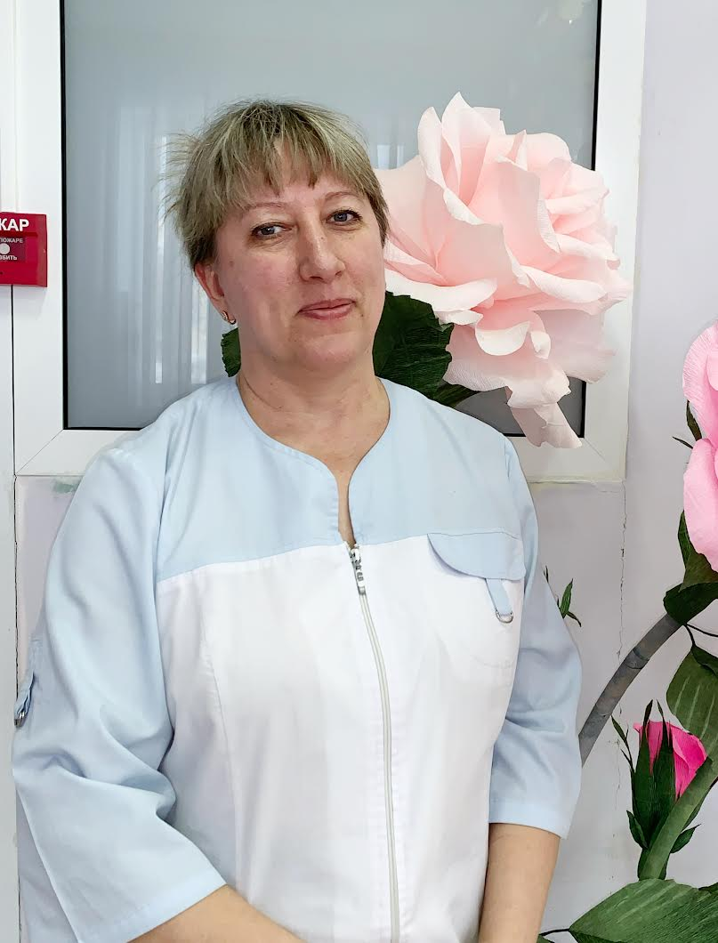
НАША АДМИНИСТРАЦИЯ
 | Казакевич Татьяна Владимировна Заведующий хозяйством Образование: среднее специальное Фрунзенский строительный техникум по специальности: «Планирование в строительстве» Квалификация: «Техник- плановик» Стаж работы: 23 года Тел: (81136)43832 E-mail: zavedyshixozaistvom@anodo.ru
 | Гунзенова Эльвира Баторовна Старшая медсестра Образование: среднее специальное Якутский медицинский колледж – филиал г.Мирный По специальности; медицинская сестра Квалификация: Медицинская сестра Категория: 4 категория Стаж работы 7 лет Тел: (81136)43832 E-mail: SagaluevaOyuna@anodo

